Slide 1
Хлеб всему голова

Slide 2
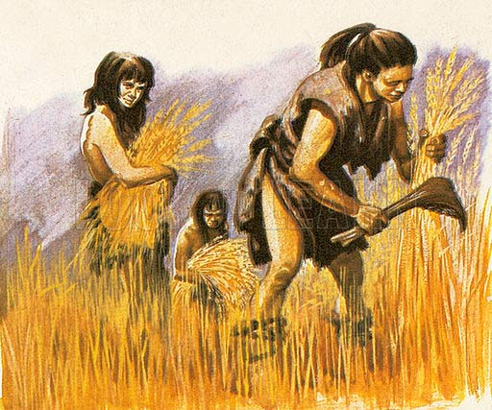
Хлеб на Земле появился свыше 15 тысяч лет назад. Именно в те далекие доисторические времена человек впервые стал собирать и культивировать хлебные злаки, которые были предками наших теперешних пшеницы, ржи, овса, ячменя.

Slide 3
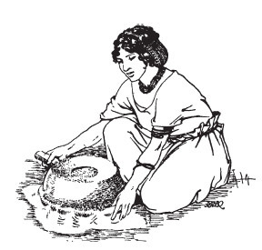
В каменном веке люди ели зерна в сыром виде, а затем научились растирать их между камнями и смешивать с водой. Так появились первые мельничные жернова, первая мука и первый хлеб.

Slide 4
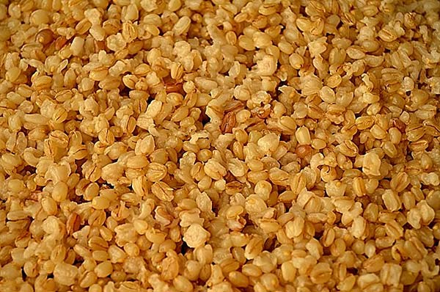
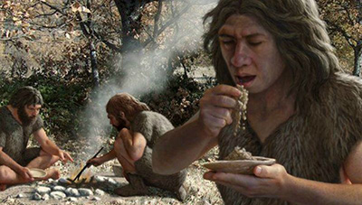
Первый хлеб был в виде жидкой каши. Археологи точно установили, что прапрабабушкой нашего хлеба была жидкая зерновая каша, которую и сегодня еще употребляют в виде хлебной похлебки в некоторых странах Азии и Африки.

Slide 5
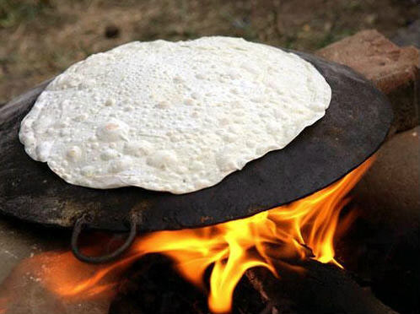
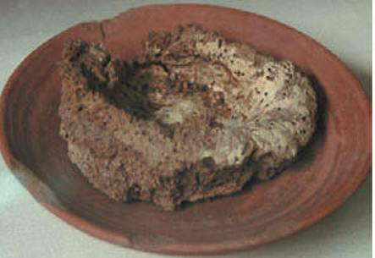
Первобытные люди питались такой зерновой пищей до тех пор, пока не научились выпекать пресный хлеб в виде лепешек из густой зерновой каши-теста. Эти плотные, не разрыхленные, подгорелые куски зерновой массы мало напоминали наш хлеб, но именно с их появлением началась на земле эпоха хлебопечения.

Slide 6
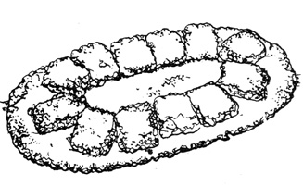
5-6 тысячелетий назад древние египтяне овладели искусством разрыхлять тесто путем его брожения, используя мельчайшие организмы - хлебопекарные дрожжи и молочнокислые бактерии. Используя чудесную силу крохотных микроорганизмов, древние египетские хлебопеки выпекали большое количество различных видов хлеба.
Один из древнейших видов хлеба, так называемый хлеб пастухов, выпекавшийся 5 тысяч лет назад

Slide 7
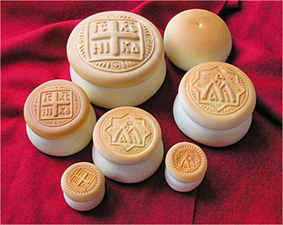
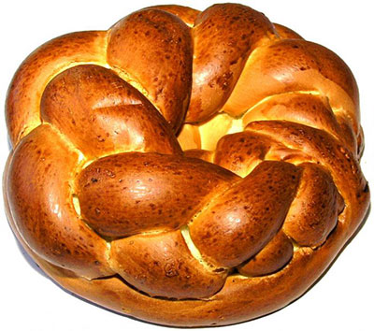
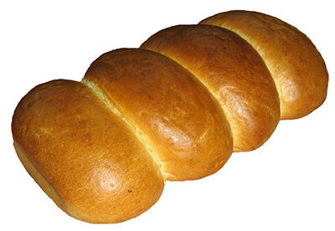
В XI столетии на Руси выпекали кислый, т. е. сброженный хлеб из ржаной муки. Кроме ржаного хлеба в монастырских пекарнях на Руси выпекали просфоры и хлеб из пшеничной муки, сайки, калачи и другие хлебные изделия.
Просфоры
Калач
Сайки

Slide 8
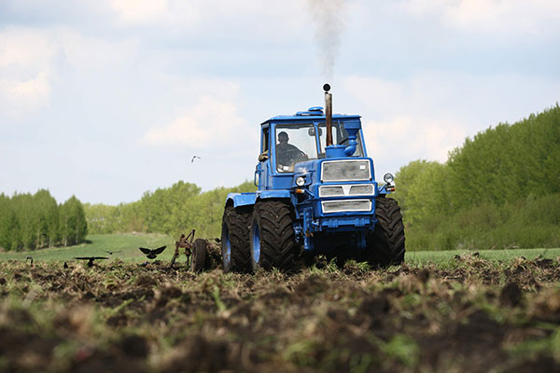
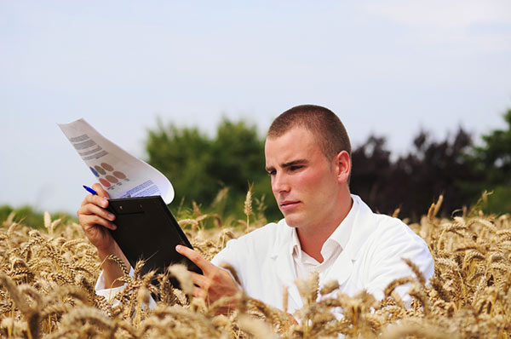
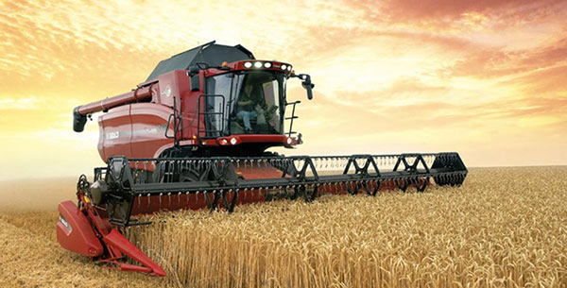
Когда мы берём в руки хлеб, мы не думаем о тяжёлом труде, вложенном в него. На поле три человека важны это – пахарь, агроном, комбайнёр.
Главная задача агронома – обеспечить высокий урожай. Он наблюдает за всходами пшеницы и обеспечивает борьбу с сорняками
Пахарь - пашет, засевает и подкармливает семена удобрением.
Комбайнёр – убирает хлеб с полей.

Slide 9
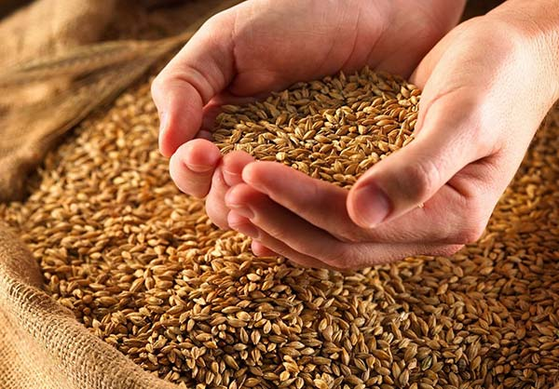
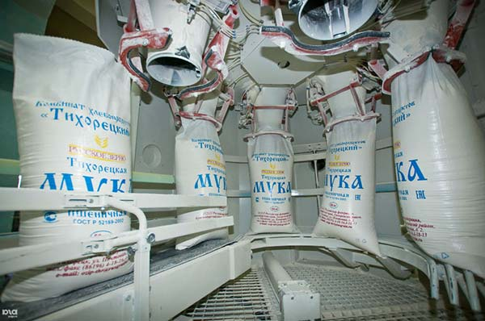
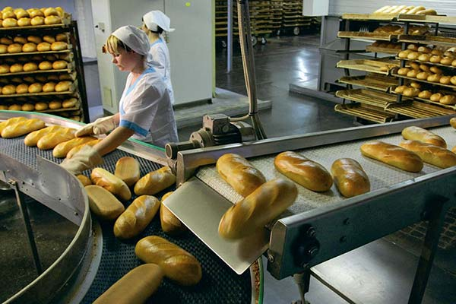
Из зёрнышка пшеницы можно получить около 20 миллиграммов муки первого сорта. Для выпечки одного батона белого хлеба требуется 10 тысяч зёрен. Дальше зерно отправляется на мукомольные заводы, а оттуда муку везут на хлебозаводы и пекарни. Из пекарни на специальных машинах готовый хлеб везут в магазины

Slide 10
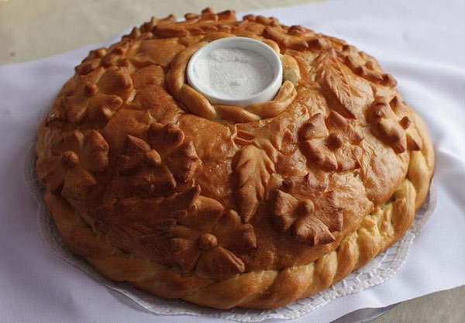
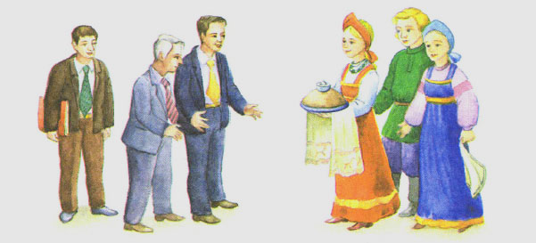
С древнейших времен к этому продукту человеческого труда - хлебу нашему насущному - люди относились по-особому. Его сравнивали с золотом, солнцем, самой жизнью. Недаром у многих народов в древности хлеб, как солнце и золото, обозначался одним символом - кругом с точкой посередине. Хлеб берегли, в честь хлеба слагали гимны, хлебом встречали самых дорогих гостей.

Slide 11
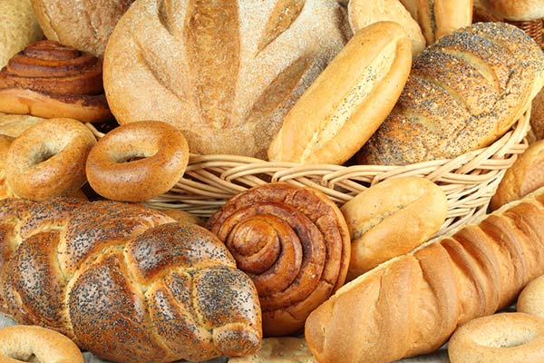
Пословицы и поговорки про хлеб
Хлеб везде хорош — и у нас и за морем.
Без хлеба нет обеда.
Хлеб на стол — и стол престол, а хлеба ни куска — и стол доска.
Хлеб сердце человеку укрепит.
Без хлеба и медом сыт не будешь.
Хлеб бросать — труд не уважать.
Хлеб ногами топтать — народу голодать.
Хлебом люди не шутят.
Пот по спине — так и хлеб на столе.

Slide 12
Небольшая викторина:
Про него говорят: «…… - всему голова». После его съедания остается только дырка. Это ………… Детская игра, получившая название в честь этого хлеба.
Им величают именинника. Это ………. Небольшой узкий хлебец в форме полумесяца. Это ………. Гостей встречают …………. и ………..

Slide 13
Небольшая викторина:
Про него говорят: «Хлеб - всему голова». После его съедания остается только дырка. Это бублик. Детская игра, получившая название в честь этого хлеба.
Им величают именинника. Это каравай. Небольшой узкий хлебец в форме полумесяца. Это рогалик. Гостей встречают хлебом и солью.

Slide 14
Спасибо за внимание!

